Slide 1
Sert damak yarıkları
Dr. Murat ÇALIŞKAN

Slide 6
Mandibula Kırıklarının Tedavisi
Dr. Murat ÇALIŞKAN

Slide 7
sıklıkla motorlu taşıt kazaları,
Tekmeleme
köpek dövüşleri
geriatrik hastalarda ve şiddetli periodontal hastalıklarda

Slide 8
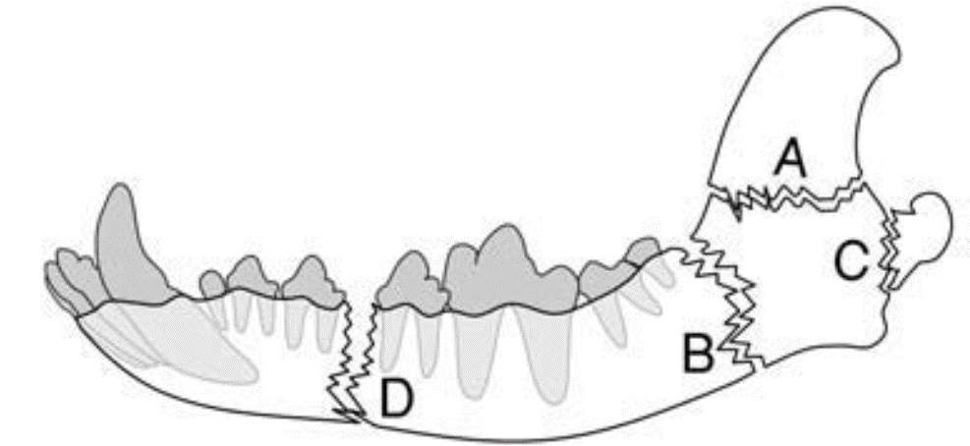
Sık görülen çene kırığı tipleri
A: coronoid çıkıntı kırıkları;
B: mandibulanın gövde ve ramus kısmıleşim yeri ;
C: kondiler çıkıntı;
D: mandibula gövdesi.

Slide 9
E: diş köklerini de içine alan kırıklar;
F: apikal delta ve pulpa birleşimini ortaya çıkaran şiddetli periodontal ligamnet hasarı olan kırıklar. the pulp communication with the periodontal ligament. Bu dişlere kanal tedavisi gerekebilir.
G: fdiş kökünün bir kısmını açığa çıkaran kırıklar

Slide 10
Çoğunlukla Mandibula kırıkları kırılmanın yönüne bağlı olarak stabil ve stabil olmayan şeklinde sınıflandırılır.

Slide 13
Çene kırıklarının onarım teknikleri
Bant veya fabrikasyon ağızliık
Inter-fragmenter tel
Inter-dental tel
Inter-dental akrilik

Slide 14
  Bant ağızlık
  Temiz tutulmaya özen gösterilmeli….dermatit!
  Hayvan yemeğe başladığı zaman çıkarılmalı

Slide 15
Fabrikasyon ağızlık…başarılı bir mandibular stabilizasyon sağlar.
4 hafta tutulabilir.
Yemeklerden sonra temizlenmeli,…dermatit

Slide 16
Inter-fragmenter telleme.

Slide 17
tellerin diş kökünden veya mandibular kanaldan geçmemesine dikkat

Slide 18
inter-dental sürekli tel uygulaması

Slide 20
Mezial yüze tekli tel uygulaması

Slide 21
Interdental akrilik

Slide 23
Small Animal
Dentistry
A manual of techniques
Cedric Tutt
www.vet-dentist.com
Oral and maxilla gacial surgery in dogs and cats
Frank J M Verstraete, Milinda J Lommer
Saunders elsevier 2012

Slide 24
Oral neoplazilerin cerrahisi

Slide 25
Köpeklerde en sık görülen malignant oral tümörler:
malignant melanoma,
squamous cell carcinoma- yassı hücreli kanser, fibrosarcoma
osteosarcoma.
Canin acanthomatous ameloblastoma….sık görülen, benign, lokal invaze tümördür.
kedi oral neoplazilerinin 70% i Squamous cell carcinoma

Slide 27
14 yaşlı köpekte melanoma

Slide 28
Debulking (intracapsular excision)

Slide 29
8 yaşlı köpekte sol maksiller premolar 4 hizasında odontogenic fibroma nın klinik ve radyografik görünümü

Slide 30
En bloc resection (marginal excision)

Slide 31
3 yaşlı köpekte sol maksiller dişte acanthomatous ameloblastoma klinik ve radyografik görünümü

Slide 32
Unilateral rostral maksillektomi (geniş ensizyon )

Slide 33
Small Animal
Dentistry
A manual of techniques
Cedric Tutt
www.vet-dentist.com
Blackwell Publishing

